Slide 1
银河系及近邻星系多波段全色时域研究研讨会
SVOM时代伽马射线暴的研究
报告人：兰林
合作老师：魏建彦、辛立平、高鹤、王竞、吴潮
国家天文台-多波段时域天文研究团组
2024年8月6日

Slide 2
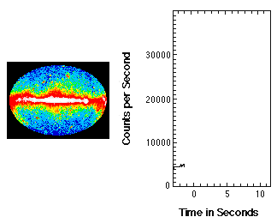
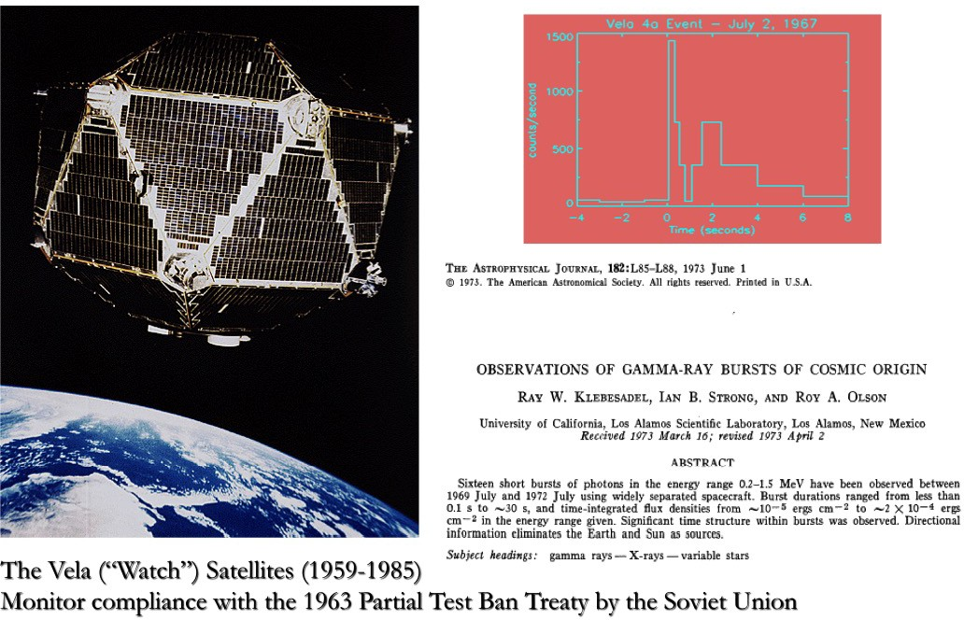
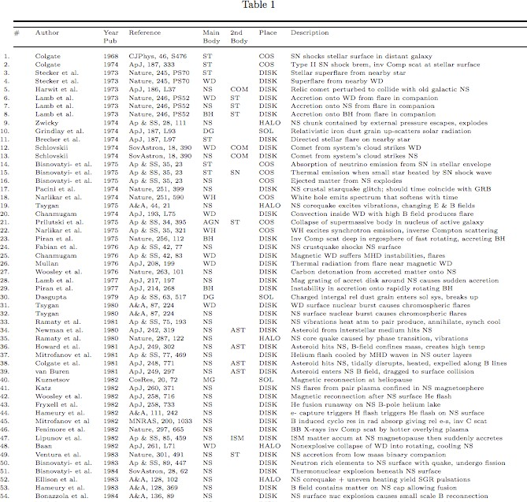
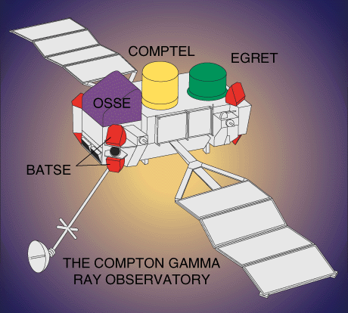
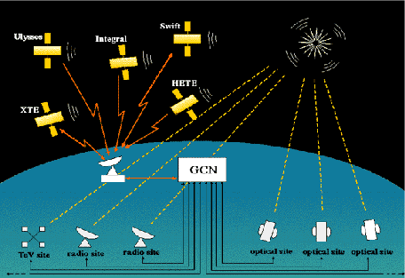
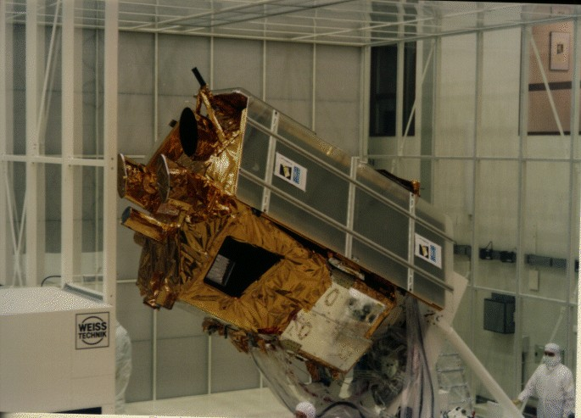
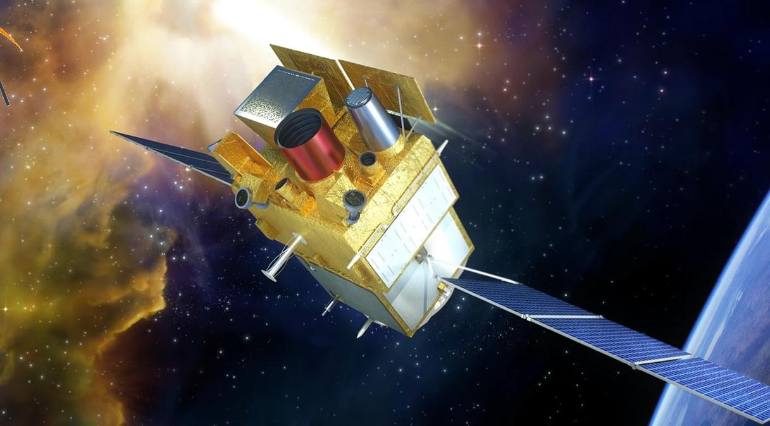
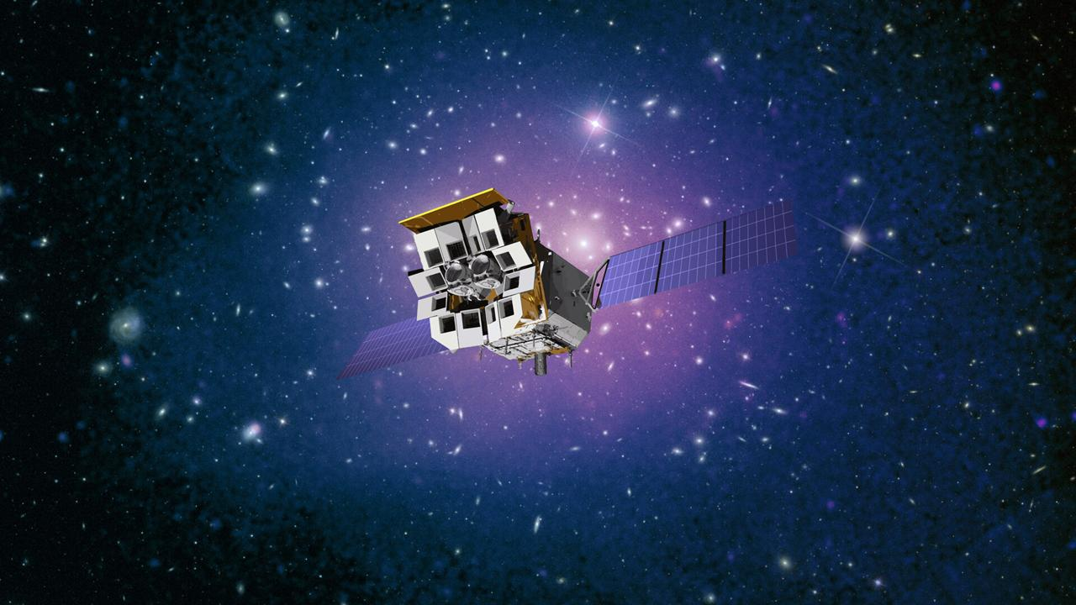
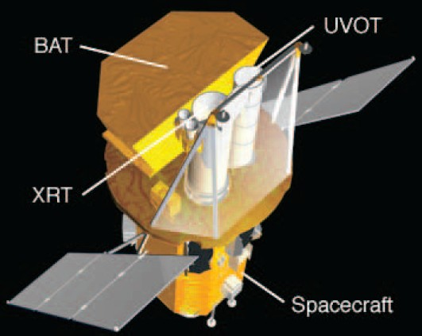
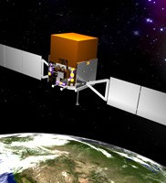
伽马射线暴
发现：1967-1973
Stage 1: 1967 (1973) - 1990
(“dark” era)
Stage 2: 1991-1996
(CGRO era)
By mid 90’s: 118 different theoretical models !
A theorist’s
heaven or hell?
Stage 6: 2024-
(SVOM/EP era)
Stage 3: 1997-2003
(BeppoSAX-HETE era)
Stage 4: 2004-2008
(Swift era)
Stage 5: 2008-
(Fermi/Swift era)
GRB是在宇宙空间发生的伽马射线闪耀现象，平均每天可以观测到1-2次！

Slide 3
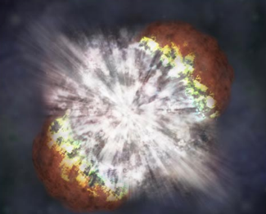
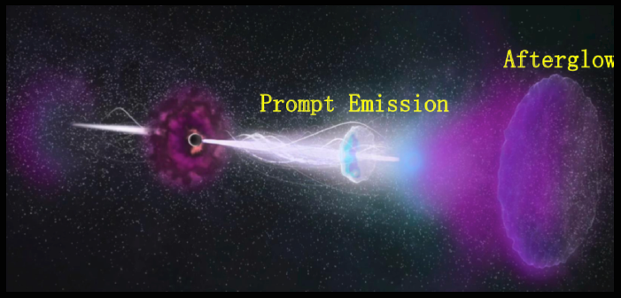
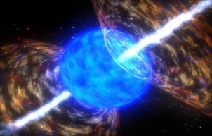
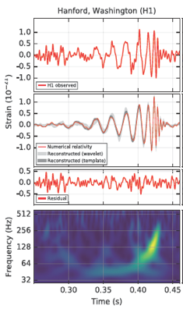
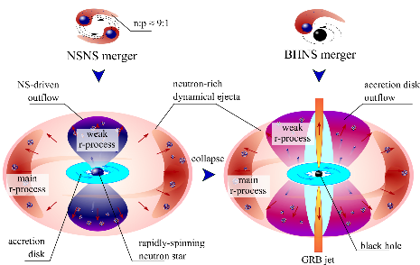
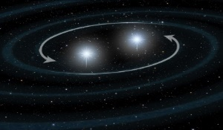
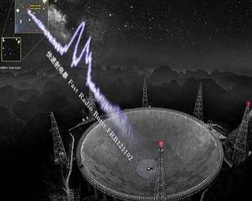
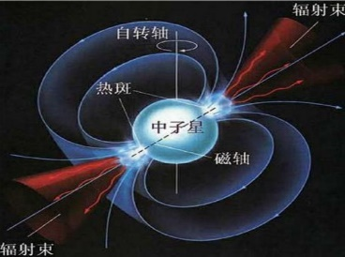
伽马射线暴基本物理图像
多信使成协←前身星系统→中心引擎→GRB瞬时辐射→GRB余辉
超新星
引力波
千新星
快速射电暴
X射线暂现源
大质量恒星坍缩
中心天体
双致密星并合
Mészáros and Rees 1993; Vaughan + 2005

Slide 4

伽马射线暴研究中的待解问题
瞬时辐射机制
(同步辐射？逆康普顿散射？光球层辐射？)
喷流能量组分
(热能主导? 磁能主导？)
长短暴分类挑战
（延展辐射的短暴与千新星成协？）
中心引擎
(黑洞还是磁星?)
是否有特殊的前身星？
(NS-WD，蓝超巨星? )
前兆辐射物理起源？
引力透镜GRB是否存在？
Zhang 2018
有效的光学后随观测是解决这些问题的关键

Slide 5
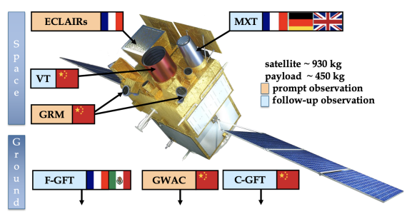
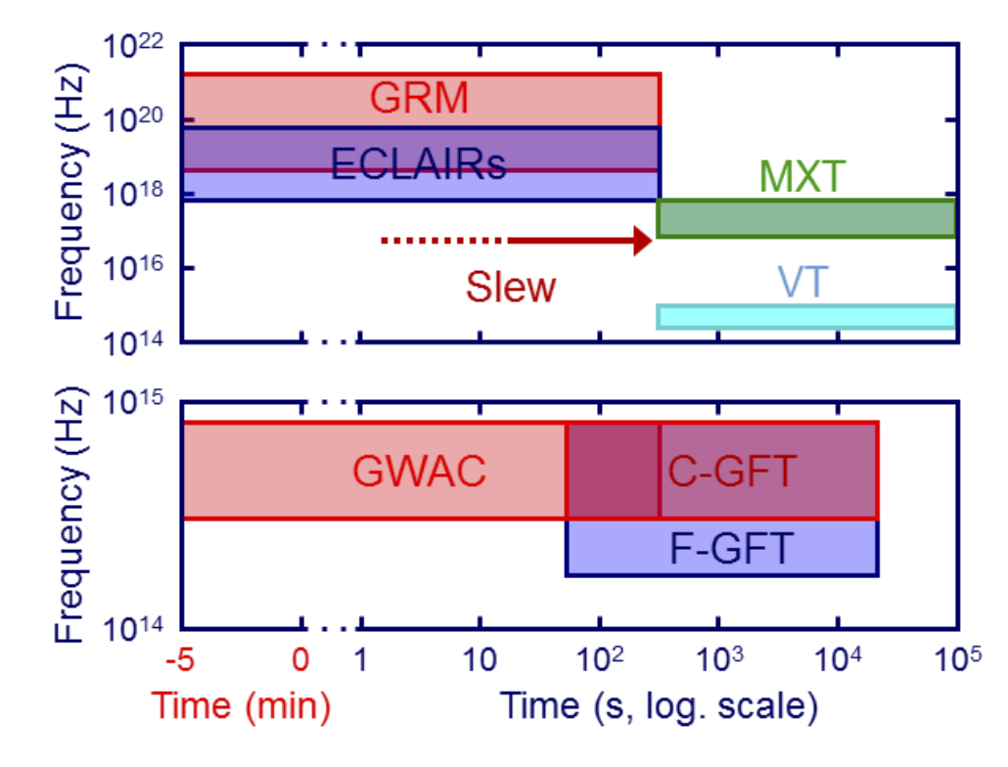
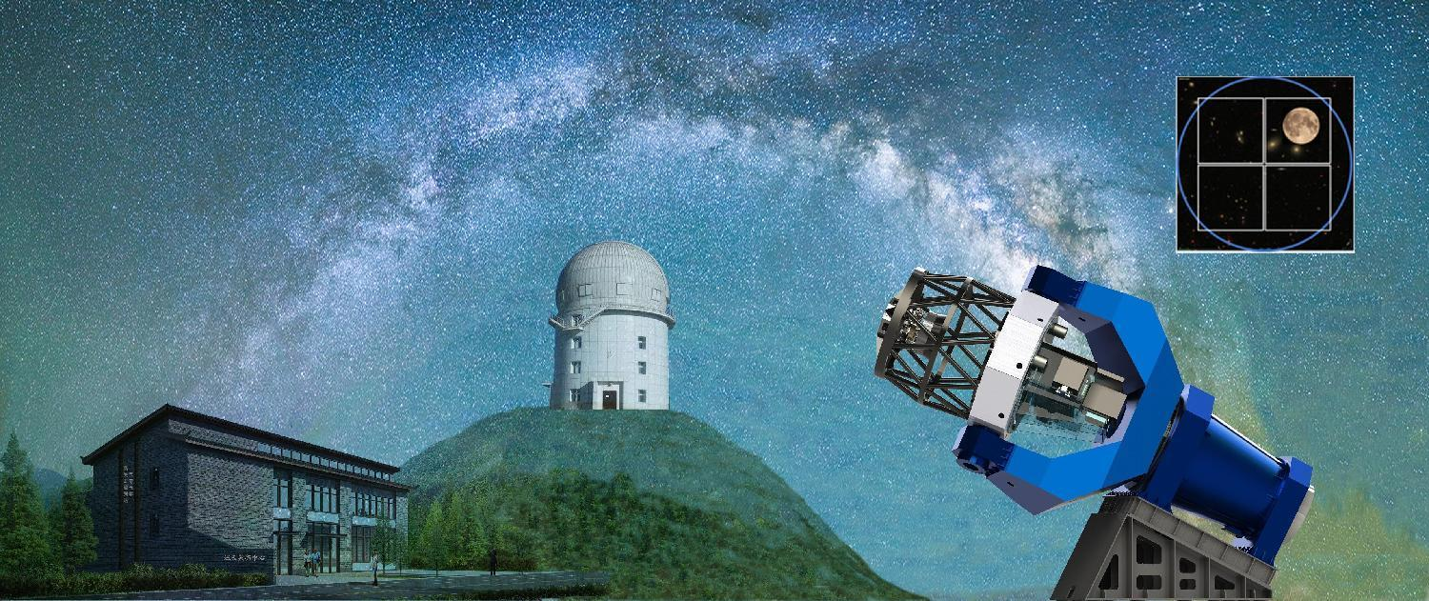
SVOM和梦飞的机遇
SVOM卫星优势：
更深更红的光学余辉探测能力(VT)
光学瞬时辐射探测能力(GWAC)
天地双向快速反应联合后随观测
梦飞望远镜优势：
大视场、三通道高精度
三通道可同时高效的多波段观测
能够对GRB的触发进行快速后随
SVOM和梦飞的独特优势能对GRB进行有效的光学后随观测

Slide 6
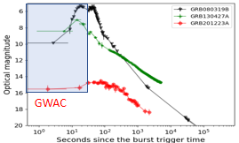
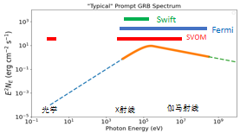
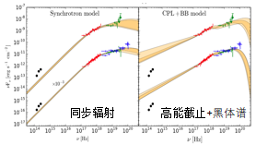
科学目标:GRB瞬时辐射机制
伽马暴瞬时辐射机制
同步辐射
同步逆康普顿散射
光球热辐射
  挑战：能段覆盖差，急需瞬时光学观测(目前仅几例)
瞬时辐射机制研究方案
SVOM向低能段增加观测能力
梦飞望远镜快速响应捕捉瞬时光学辐射
预期目标
5年时间将样本扩大到10-15个
系统研究伽马暴辐射机制

Slide 7
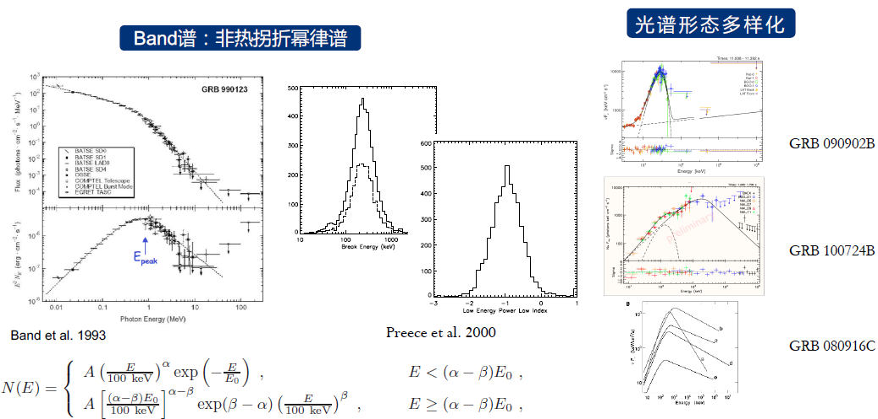
科学目标:GRB喷流能量组分
谱形态反应喷流能量组分
非热谱(e.g: Band, Compton)：磁能主导
准热谱(mBB)：热能主导
混合谱(Band+BB)：磁能+热能共同主导

Slide 8
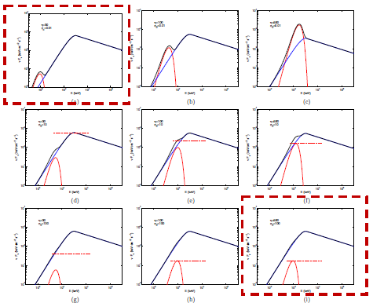
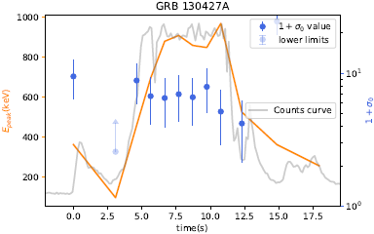
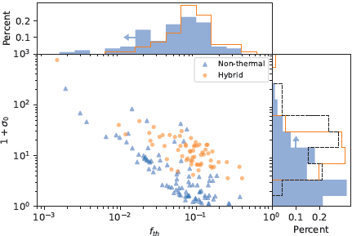
科学目标:GRB喷流能量组分
光谱形态多样化由磁化因子大小决定：L_c/L_h
大部分伽玛暴的光谱中缺少光球辐射成分
大部分伽马暴拥有较高的磁化因子
光球辐射在软X射线波段甚至光学
喷流组分研究方案
SVOM与EP和梦飞数据联合谱拟合
Gao & Zhang, 2015, ApJ
预期目标
精确限制喷流能量组分
寻找缺失光球辐射
Li , Gao, Lan+2024, ApJ

Slide 9
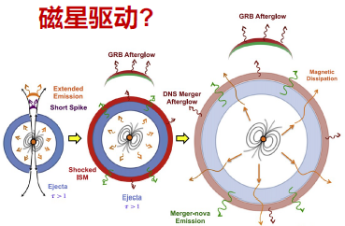
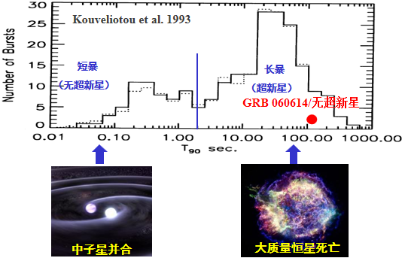
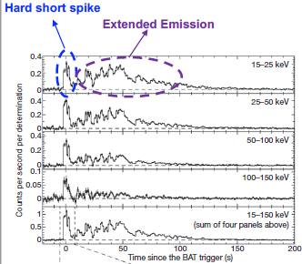
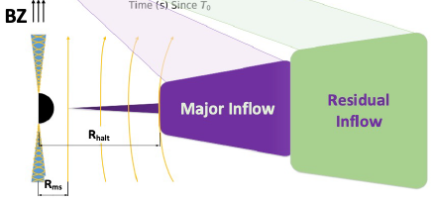
科学目标:短暴延展辐射
长短暴分类危机：GRB 060614,211211A,211227A,230307A (低红移长暴、无超新星)，挑战长暴、短暴传统分类体系，起源备受争议！
引入延展辐射稀释矛盾
并合过程产生
中心引擎活动
黑洞回落吸积驱动?
Liu et al. 2012, ApJ; Gao, Lei & Zhu 2022 ApJL

Slide 10
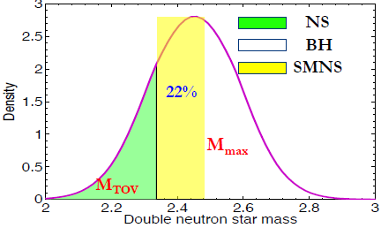
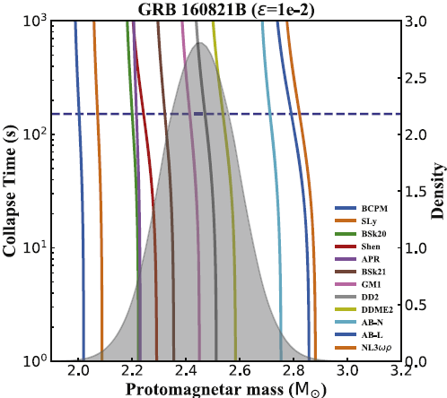
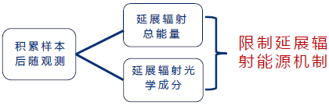
科学目标:短暴延展辐射
延展辐射研究方案
延展辐射能谱偏软
  SVOM(ECLAIRs)触发的短暴进行数据分析，拓展延展辐射样本
  梦飞望远镜对SVOM延展辐射触发样本进行后随观测
  确定延展辐射样本占短暴比例
利用延展辐射的比例限制中子星最大质量和EoS
预期目标
Gao+2016, PRD; Lan+2020, ApJ

Slide 11
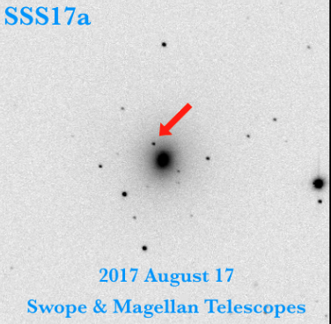
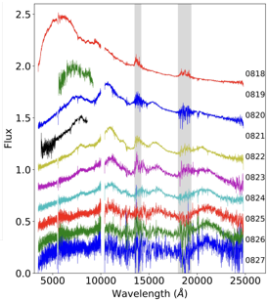
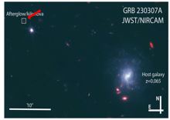
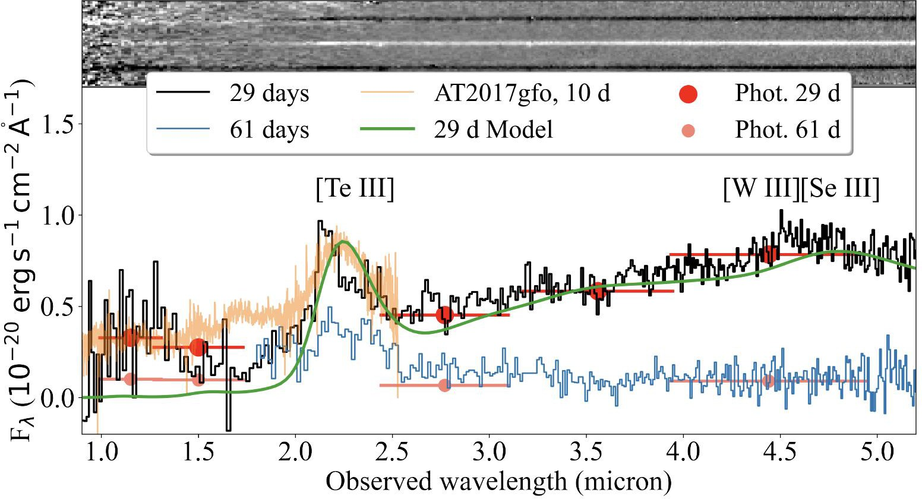
科学目标:千新星
GRB 170817A
GRB中的千新星：
直接确认(光谱)：2例
间接证认(余辉超出)：～7例
  挑战：大多数短暴缺乏多波段电磁对应体，主要原因是短暴持续时间太短，后随观测困难
GRB 230307A
Pian+2017 Nature; Levan+2024 Nature

Slide 12
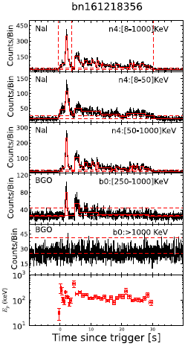
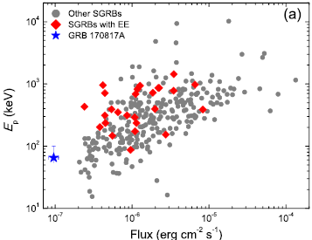
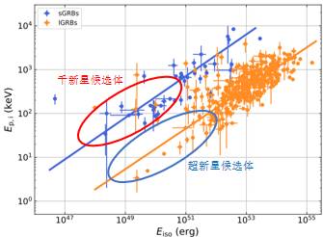
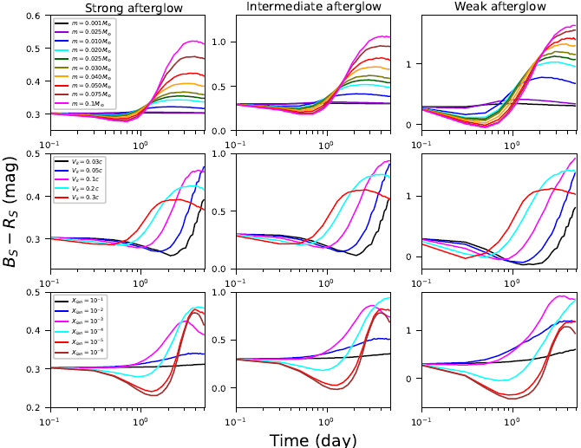
科学目标:千新星
Fermi/GBM中延展辐射短暴比例高，但后随观测少
千新星研究方案
GRM触发的延展辐射短暴并后随分析，VT色指数演化分析
梦飞望远镜对SVOM触发的延展辐射短暴进行第一时间后随观测，多通道色指数演化分析
Lan + 2020, MNRAS
重点关注SVOM的延展辐射短暴，通过色指数演化快速证认千新星候选体
预期目标
进行千新星相关的研究
扩大GRB千新星样本
Lan + 2023, ApJL; Wang, ...Lan+2024 Submitted

Slide 13

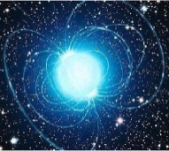
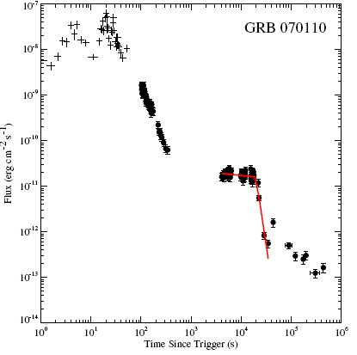
科学目标:伽马暴中心引擎
长期争论科学问题：
黑洞回落吸积:通过BZ机制产生晚期明亮的X射线和光学巨耀发
大质量恒星坍缩
黑洞？
双中子星并合
磁星？
Wu et al. 2013
X射线光变内耗散平台：平台过后很陡的衰减t^{-(>3)}→大质量中子星旋转变慢→坍缩为黑洞的物理过程
Troja et al. 2007 ; Rowlinson et al. 2010

Slide 14
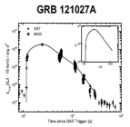
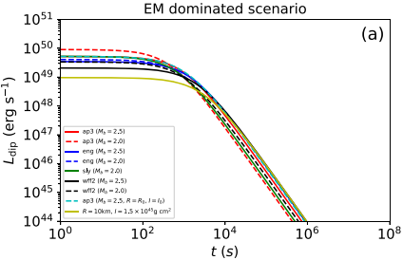
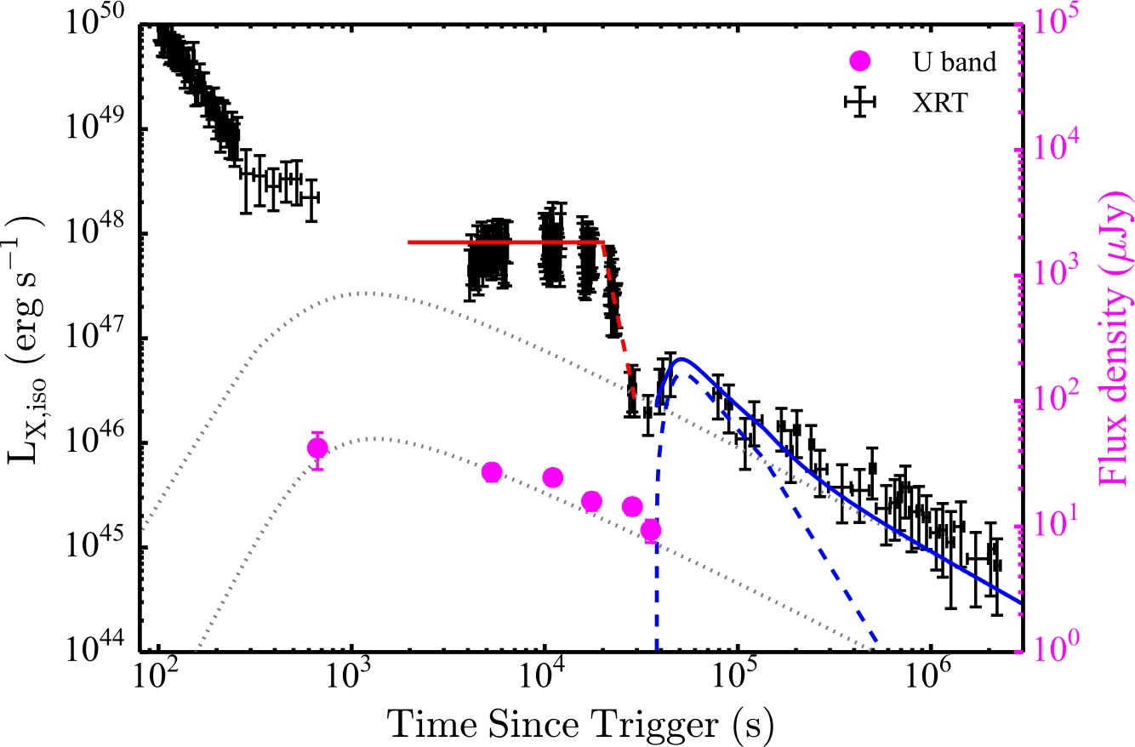
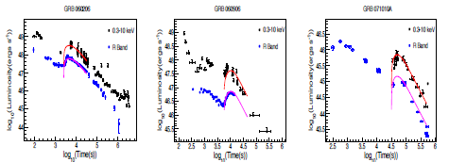
科学目标:伽马暴中心引擎
余辉观测证据和理论计算
GRB 070110
中心引擎研究方案
SVOM(MXT)触发的有平台或巨耀发GRB进行余辉长期监测
梦飞望远镜对平台或巨耀发GRB进行长期后随
在21 例Sw i f t 长暴中找到巨耀发候选体，其中3个还存在同步的光学巨耀发
预期目标
确定伽马暴中心引擎类型
扩大平台和巨耀发样本
Zhao, ...Lan+2021, ApJ; Lan+2021, ApJ

Slide 15
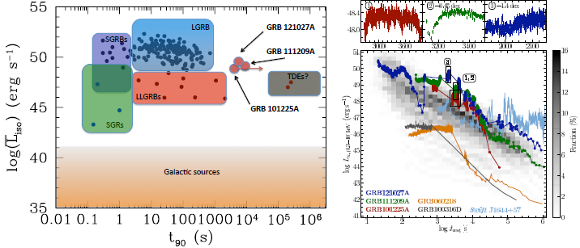
科学目标:超长伽马暴
（无明确）定义：瞬时辐射时标大于～ 1000s
理论解释
特殊的前身星(蓝超巨星)
特殊的中心引擎(毫秒磁星)
超长暴研究方案
SVOM自触发超长暴样本并 进行数据分析
梦飞望远镜对SVOM触发的超长暴样本进行后随观测
预期目标
磁星能否作 为中心引擎
Gendre+ 13, Virgili+13, Stratta+ 13, Levan+ 14, Greiner+ 15
确定超长暴起源

Slide 16



科学目标:GRB前兆辐射
持续时间短于主暴辐射, 并且比主暴要暗；
和主暴辐射之间有一个安静的时间间隔；
长暴～10%，短暴～3%.
理论解释
茧包层模型、两步坍缩方案、喷流进动模型（长暴）
中子星磁层相互作用、激波突破、光球辐射（短暴）
前兆辐射研究方案
SVOM触发的前兆辐射GRB(低信噪比、能谱偏软)
梦飞望远镜快速后随，期待在宁静期以及主暴阶段有光学成分观测
Lan + 2018, ApJ; Zhong, ...Lan+2019, ApJ
缺乏光学观测，我们仅能从能谱的角度判断前兆辐射与主暴辐射的差异
有效限制前兆辐射模型

Slide 17

科学目标:搜寻引力透镜伽马暴
  伽马射线：GRB瞬时辐射时间短，定位误差大以及多数缺乏红移，不利于透镜搜寻
  多波段余辉：可探测时间范围广，宽带辐射(射电、光学、X射线)，光变曲线简单，有引力透镜现象容易分辨，利于透镜搜寻
Cheng+2022, ApJ；Lan+2022, ApJ

Slide 18
总结
SVOM(GRM/ECLAIRs)-梦飞瞬时联合探测
  前兆辐射、光球辐射
SVOM(VT)-梦飞快速后随
  延展辐射、千新星
SVOM(MXT)-梦飞极早期余辉
  辐射机制、引力透镜
SVOM(MXT)-梦飞晚期余辉监测
  平台辐射、巨耀发
瞬时辐射机制？
长短暴分类危机？
延展辐射短暴的千新星？
是否存在特殊类型前身星？
磁星可否为中心引擎？
喷流能量组分如何？
是否是好的宇宙学探针？
谢谢聆听，欢迎批评指正！

